Slide 1
Jaakon ja Iiron projekti
Iiro Aarnio
Jaakko Huomo
Tampereen seudun ammattiopisto
Hankitaprosessi ja projektityöskentely
1808TiviPa

Slide 2
Projektin tavoitteet alkuvaiheessa
Millainen peli me halutaan?
  Yksinpeli
  Toimiva eri alustoilla (Windows, Linux ja myöhemmin Android)
  Viihdyttävä
Number Wizard
  Yksinpeli, jossa pelaaja valitsee mielesseen luvun
  Pelissä “Wizard” eli velho yrittää arvata tätä
    Ei varsinaista tekoälyä
  10 arvausta
  Pelaajan syötteet: pienempi, suurempi, oikein.
Notes:
Lorem impusadasLorem impusadasLorem impusadasLorem impusadasLorem impusadasLorem impusadasLorem impusadasLorem impusadasLorem impusadasLorem impusadasLorem impusadasLorem impusadasLorem impusadasLorem impusadasLorem impusadasLorem impusadasLorem impusadasLorem impusadasLorem impusadasLorem impusadasLorem impusadas

Slide 3
Pelin toimivuus yksinkertaistettuna
// C#
void nextGuess () {
  guess = (max + min) / 2;
  print ("Is the number equal to, higher or lower than " + guess + "?");
}

Slide 4
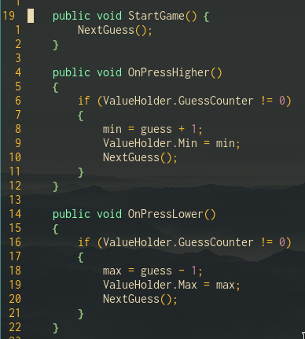
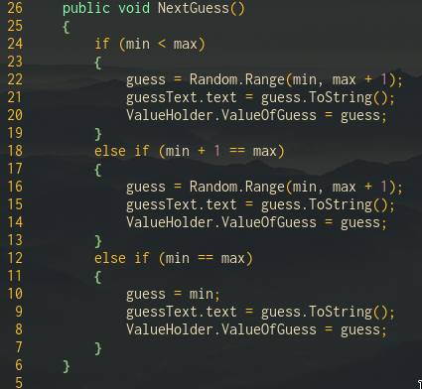
Lopullinen koodi

Slide 5
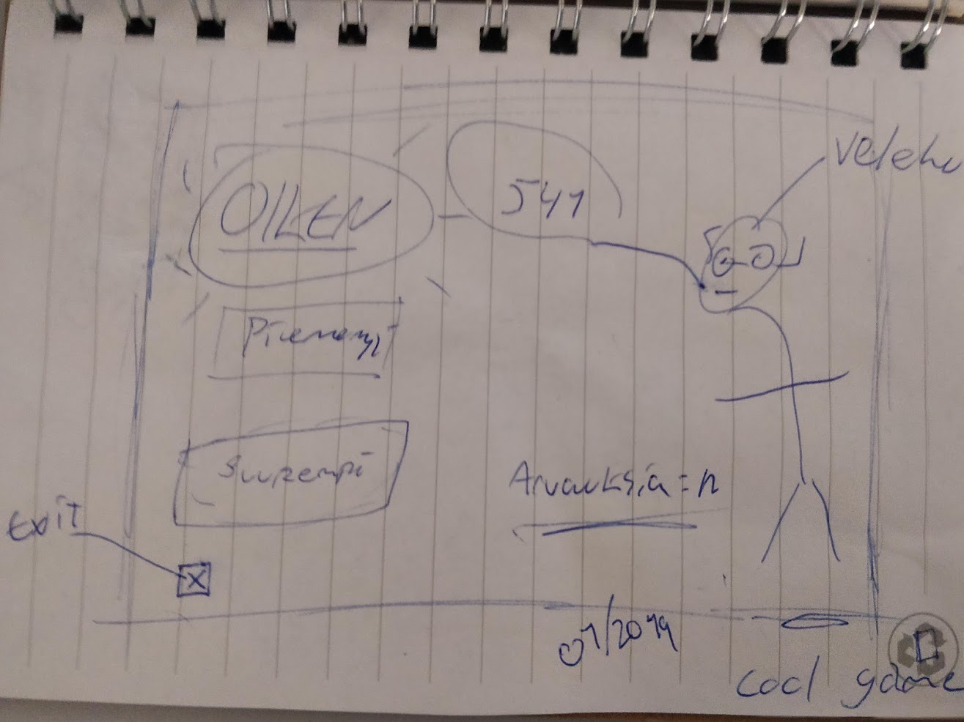
Ensimmäinen hahmotelma

Slide 6

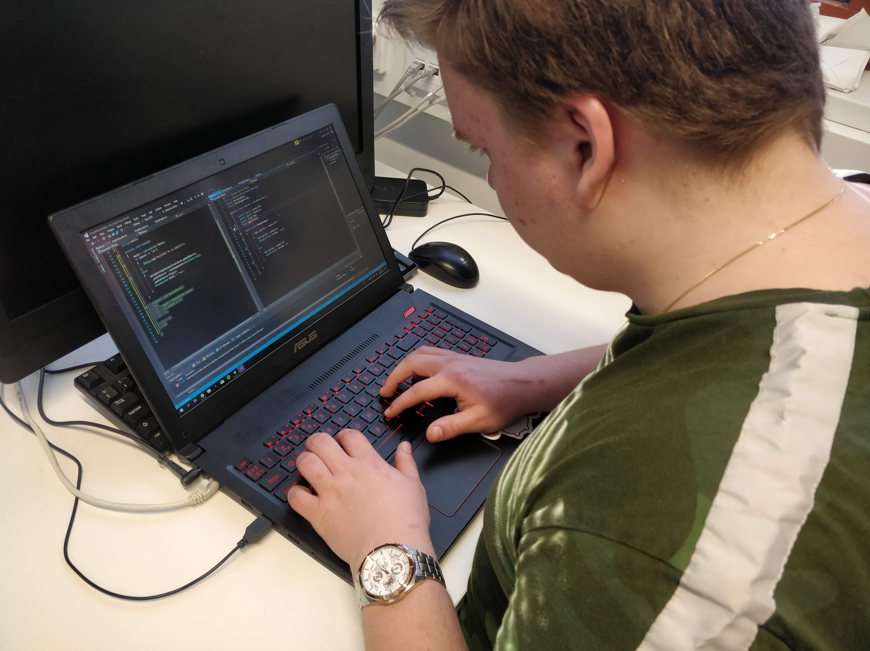
Projektin aloittaminen
Yhdessä laadittu suunnitelma
Jaakko aloitti pohjan rakentamista
Iiro aloitti grafiikoiden hahmottelua
Jaakko korjaamassa äänibugeja
Aikataulutus ei toteutunut
Asiat tehtiin järjestykseesä
Projekti alkoi sujua hyvin

Slide 7
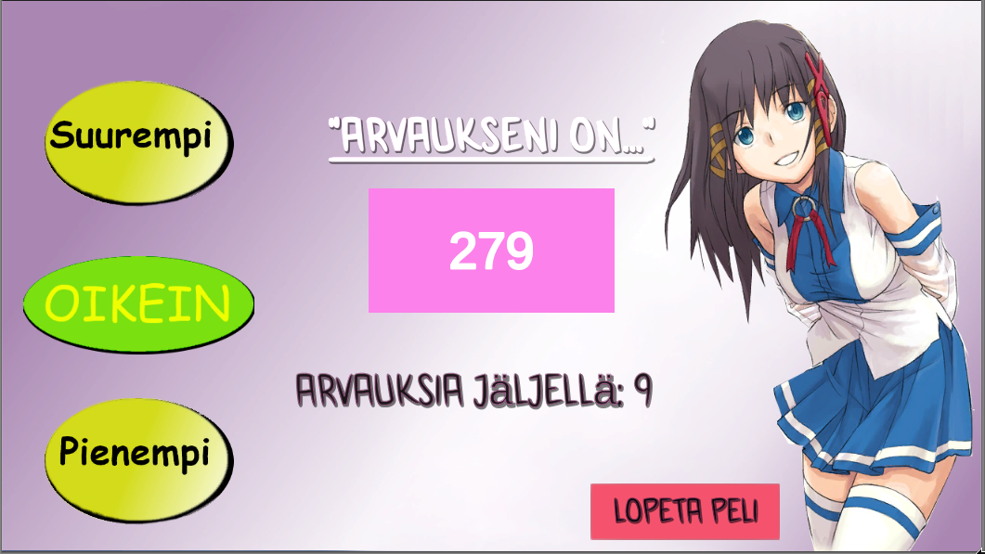
Pelinäkymä

Slide 8
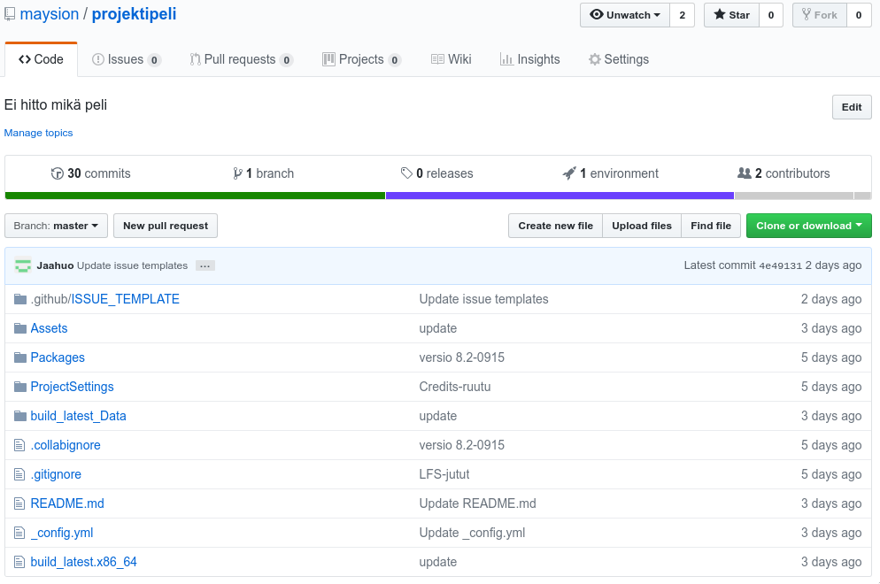
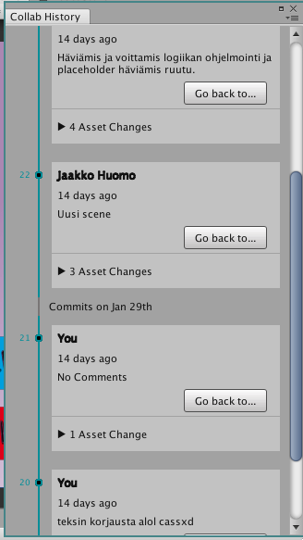
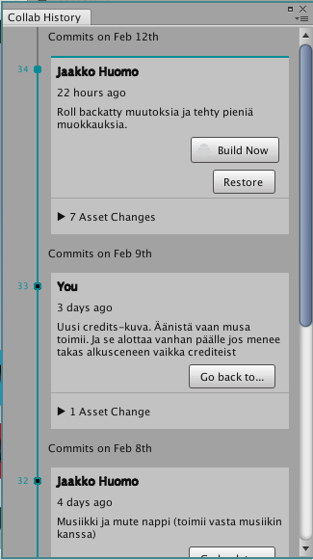
Projektiseuranta

Slide 9
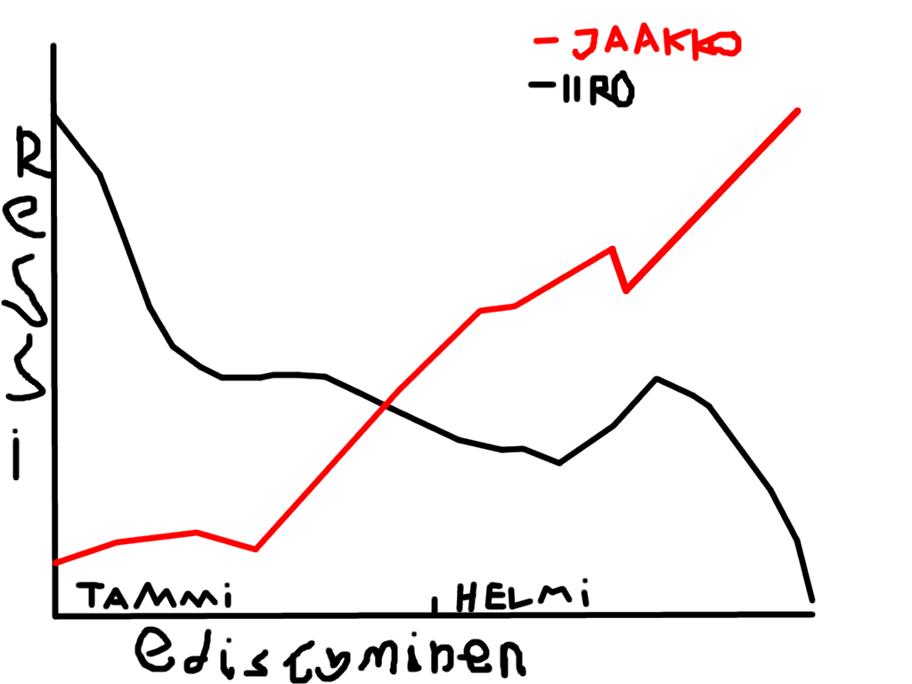
Projektiseuranta
Kaavio 1. Työntekijöiden stressitaso
Tässä kohtaa ahristaa

Slide 10
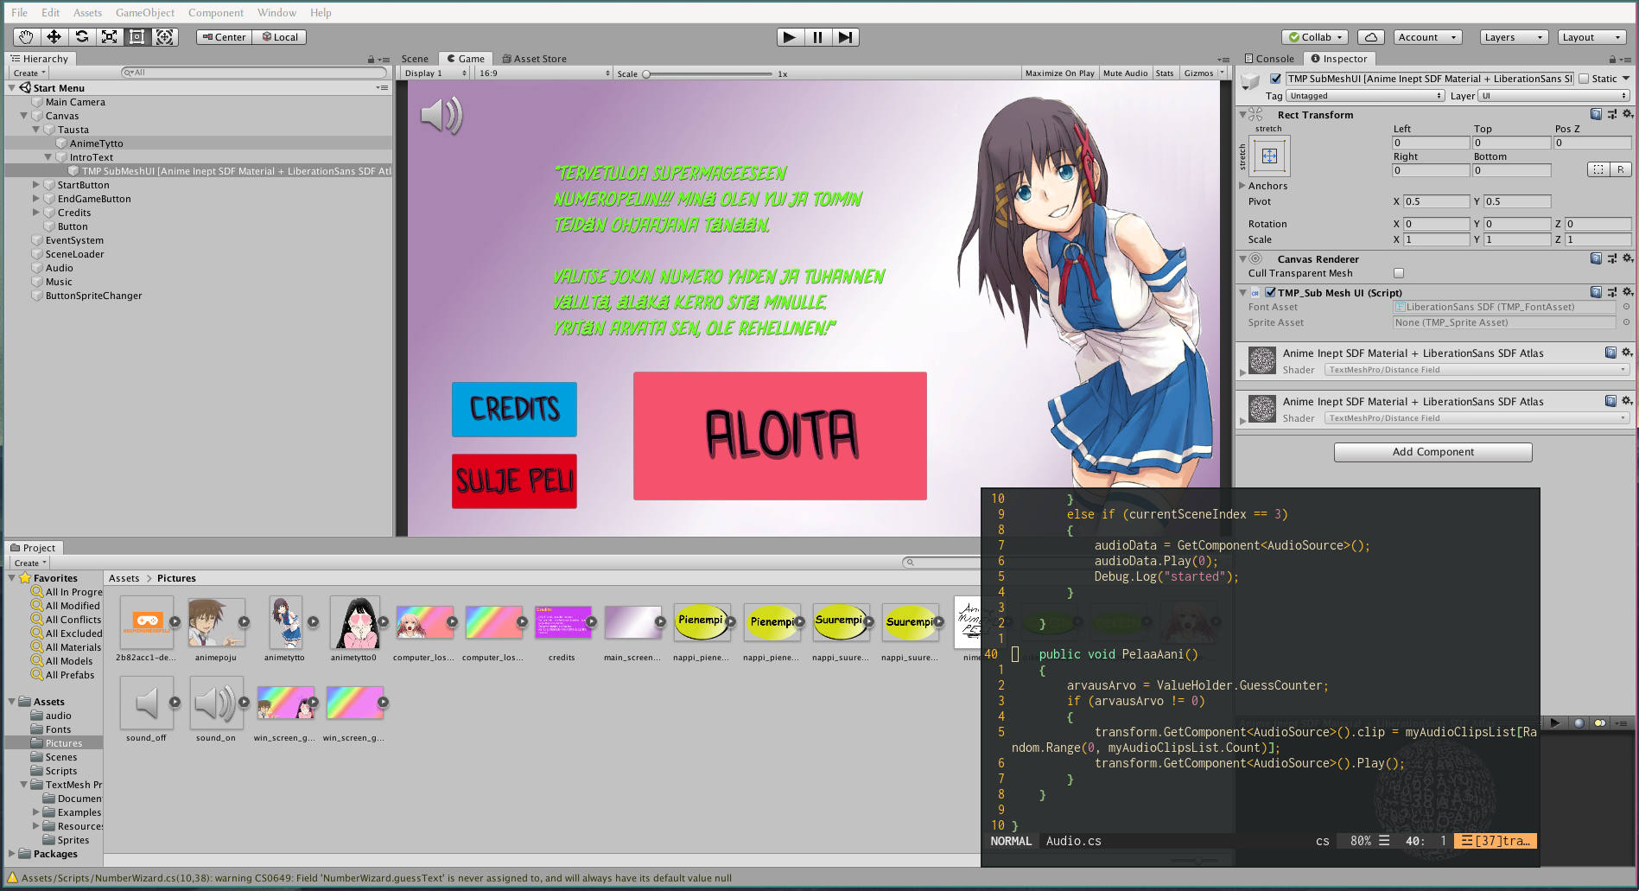
Unity-pelimoottori ja -ohjelma

Slide 11
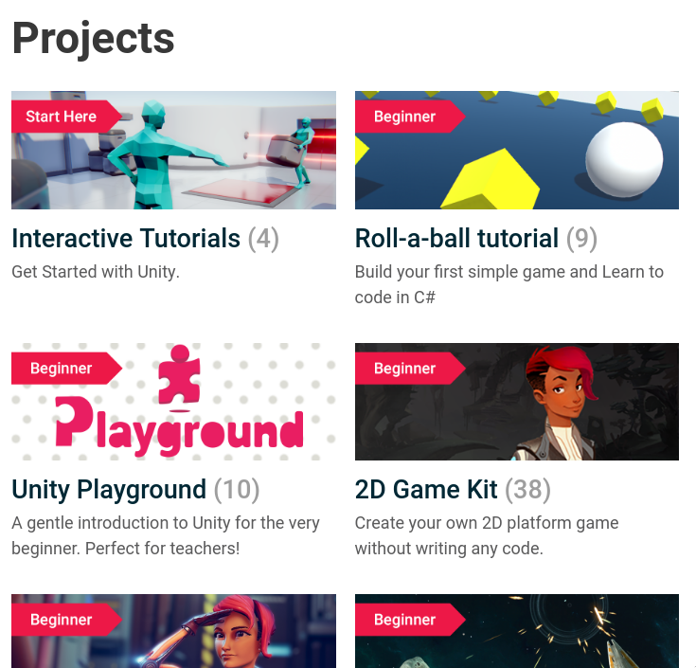
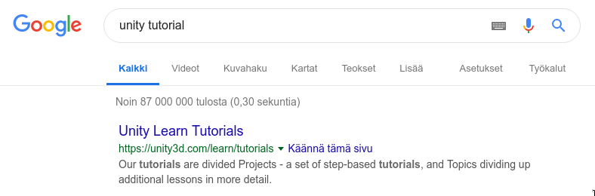
Unity-pelimoottori ja -ohjelma
Lukuisia ohjeita netissä
Ilmainen
  (Tuloraja 100 000 $/vuodessa)
Yhtiön omia opasteita osoitteessa: unity3d.com/learn/tutorials

Slide 12
Testaa peliä ja anna palautetta!
Windows-koneella:
Lataa Windows-version pakattu kansio
Pura kansio ja avaa exe
-tiedosto
Linux-koneella:
Lataa Linux buildin sisältävä tarball
Pura tarball ja käynnistä peli terminaalista
tinyurl.com/lataapeli
www.projektipeli.tk

